Slide 1
Проект по освоению грамоты в подготовительной к школе группе
«Грамотей»
МУНИЦИПАЛЬНОЕ ДОШКОЛЬНОЕ ОБРАЗОВАТЕЛЬНОЕ АВТОНОМНОЕ УЧРЕЖДЕНИЕ «ДЕТСКИЙ САД №12 «ЖУРАВУШКА» КОМБИНИРОВАННОГО ВИДА» Г. ОРСКА
Подготовили: учитель – логопед Зайцева Е.П.
Воспитатели ГКН : Абзалилова Д.Р. 1 кв.к., Коробкова Т.А. 1 кв.к.

Slide 2
Актуальность проблемы
В последнее время актуальной проблемой для начальной школы является большой рост количества детей с нарушениями письма и речи. В большей степени это связано с недоразвитием фонетико – фонематического слуха, с низким уровнем развития лексико – грамматической составляющей речи, а так же из – за неправильного звукопроизношения учеников. Мы считаем, что эти проблемы можно решить с помощью правильно подобранных методик развития речи и обучения грамоте.

Slide 3
Принципы
Работа по проекту построена на принципах взаимосвязи всех сторон речевого развития ребенка: подготовка к обучению грамоте находится в непосредственной связи со звуковой культурой речи, так как первичное обучение грамоте в начальной школе построено на узнавании звука, различении и определении его места в слове. Без этих базовых навыков процесс обучения грамоте будет весьма затруднен. А так же был учтен принцип «от простого к сложному» – информация должна подаваться постепенно, быть логически обоснованной.

Slide 4
Паспорт проекта
Тип проекта: долгосрочный(с 01.09.2020 по 30.05.2021гг).
Возраст: подготовительная группа .
Участники проекта: учитель – логопед, воспитатели группы ГКН, воспитанники, родители.

Slide 5
Цель и задачи
Цель: подготовка дошкольников подготовительной к школе группы ГКН к обучению чтению и письму.
Задачи:
Воспитание звуковой культуры речи;
Формирование грамматического строя речи;
Знакомство детей с первичными лингвистическими представлениями.

Slide 6
Направления работы
Исходя из представленных целей и задач мы сформулировали направления работы с дошкольниками:
развивать понимание таких понятий как «слово», «предложение», «текст»; умение проводить звуковой анализ; образовывать существительные с увеличительными, уменьшительно – ласкательными суффиксами;
Обучение правильному построению предложения; совершенствовать навык пересказа текстов.

Slide 7
Планируемые результаты.
Дошкольники:
Овладеют такими понятиями, как «звук», «буква», «слог»,«слово», «предложение», «текст»;
Научатся различать гласные, твердые и мягкие согласные звуки, различать звонкие и глухие согласные звуки, составлять из букв разрезной азбуки слова, писать печатные буквы;
Научатся плавно читать по слогам, пересказывать тексты, отвечать на вопросы по тексту

Slide 8
Этапы работы
Сентябрь – декабрь. Продолжать знакомить детей с понятиями «звук», «слог», «слово», учим разделять слова на слоги, искать заданный звук в слове(в начале, середине и конце).
Январь – май. Осваиваем чтение по слогам. Продолжаем работать со схемой слова. Вводим понятие «схема предложения». Продолжаем знакомить детей с техникой пересказа теста. Проводим мероприятия по предупреждению дисграфии. Закрепляем полученные навыки.

Slide 9
Работа с родителями
Сентябрь - декабрь.
Родительское собрание, тема «Возрастные особенности развития детей подготовительной группы 6 – 7 лет».
Консультация для родителей, тема «Обучение дошкольника грамоте».
Консультация для родителей, тема «Зачем логопед задает домашние задания».
Индивидуальные консультации по запросам родителей.
Родительское собрание, тема «АОП для дошкольников с ОВЗ в школе».
Январь – май. Консультации для родителей, тема «Готовимся к письму», «Профилактика дисграфии», «Чтение для дошкольников», «Интересные книжки». Индивидуальные консультации по запросам родителей.
Выставка «Прекрасные гласные и согласные» - выставка работ художественного творчества дошкольников. Индивидуальные консультации по запросам родителей.

Slide 10
1 этап сентябрь - декабрь
Обучение грамоте проходит по методике О.С. Гомзяк «Говорим правильно в 6 -7 лет» конспекты фронтальных занятий 1 и 2 периодов.
На данном этапе нами применяются такие занимательные упражнения как: «Определи первый звук», «Какой звук в конце?», «Придумай слово», «Посчитай звуки», «Звуковые домики», «Найди этот звук», «Лишнее слово».

Slide 11
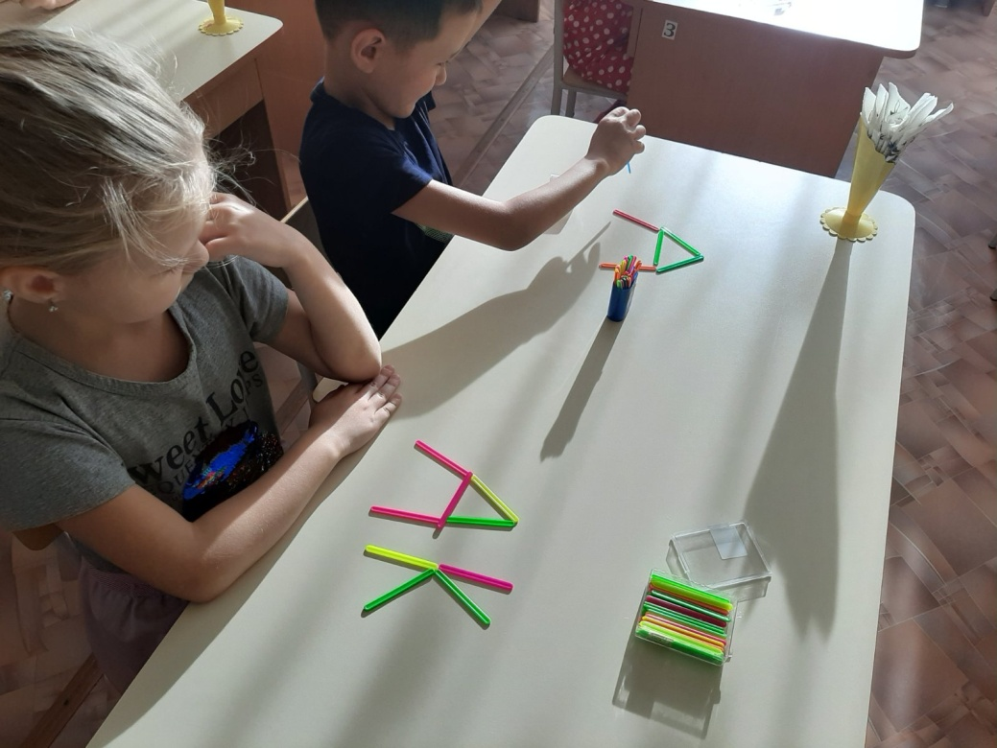
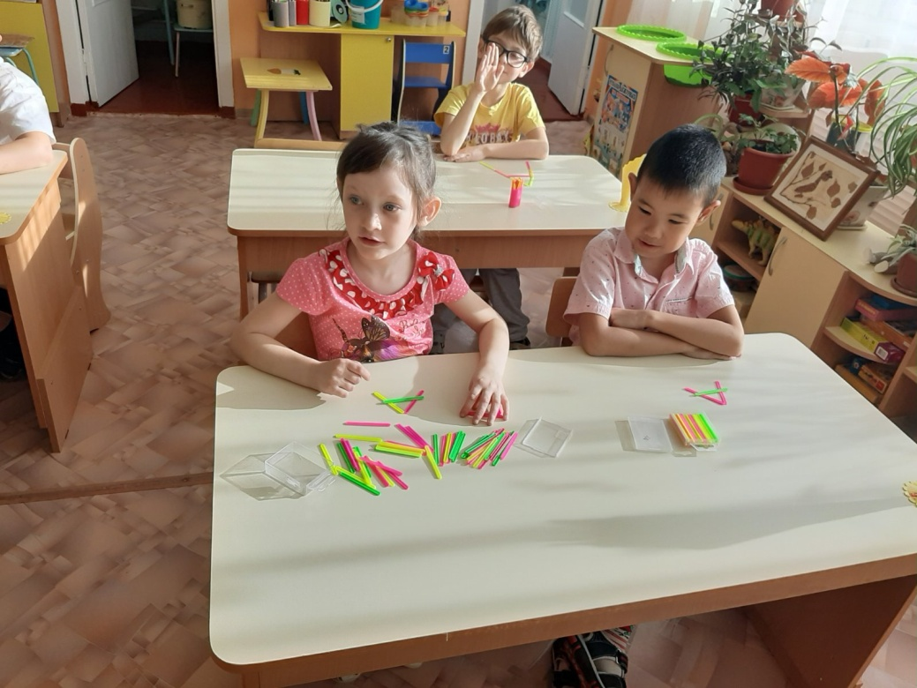
Закрепление гласных звуков.
Закрепление «Прямые и обратные слоги»

Slide 12
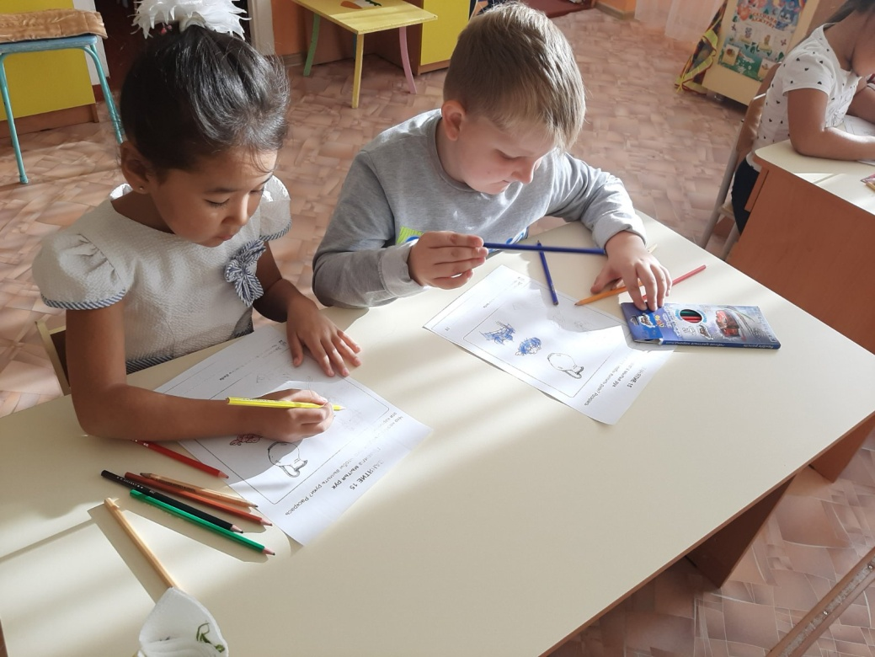
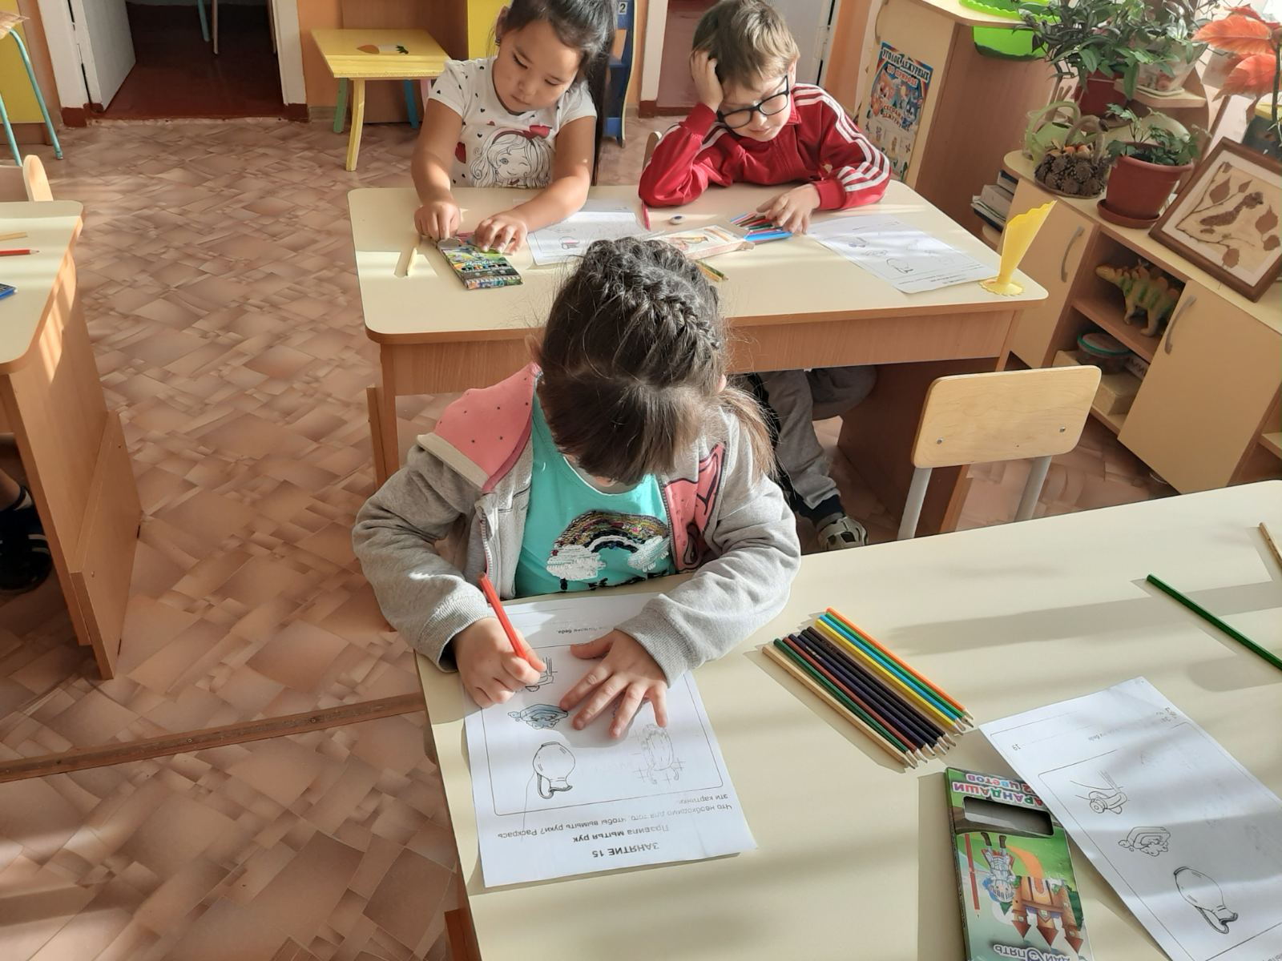
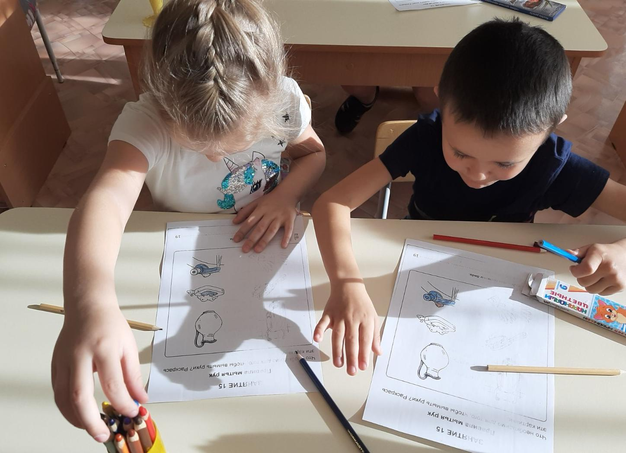

Slide 13
2 этап январь – май
На данном этапе мы учим детей чтению слов по слогам, продолжаем работать на закрепление работы со схемой слова. Добавляем работу со схемой предложения и пересказом текста. Учим придумывать текст по картинке, используя заданный план.
Методическая литература: О.С. Гомзяк «Говорим правильно в 6-7 лет» конспекты фронтальных занятий» 2, 3 периодов, альбом для предупреждения нарушений письма «Я буду писать правильно», «Говорим правильно. Конспекты занятий по развитию связной речи в подготовительной к школе логогруппе».
Используем такие игры и упражнения: «Звуковые домики», «Придумай сказку», «Расскажи о любимом герое(игрушке и т.д.)» – рассказ по плану, «Придумай название», «Исправь ошибку», «Зашумленные буквы», «Что сначала, что потом?», «Маленькие слова» - упражнение для определения предлогов в предложении.

Slide 14
Заключение
Обучение грамоте это очень сложный процесс, требующий много времени. Для освоения этого процесса требуется слаженная работа учителя – логопеда, воспитателей и родителей.
Так же необходимо помнить, что все детки разные – кого то достаточно слегка направить и ребенок тут же «схватит» материал, а некоторым детям нужно больше времени либо другие подходы. Очень важно доступно и четко объяснить это родителям будущих первоклассников чтобы обучение было только в радость.
Наш проект направлен именно на обучение и закрепление навыка чтения и письма, первичное обучение грамоте. Мы считаем, что эти базовые методы помогут детям в дальнейшей учебе в школе.
Большим преимуществом проекта считаем, что в игровой форме ребята учатся производить свои первые наблюдения за родным словом. У них развиваются чуткость и интерес к изучению родного языка.

